Slide 1
Day 2 activity 2

Slide 2
Act 2–put “/ ” between words in the following sentences.
例子：爸爸/喜欢/做/运动。
妈妈常常早起。
弟弟喜欢吃零食。
多喝开水。

Slide 3
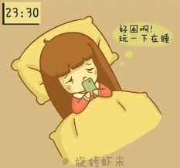
word segmentation
她/常常/晚/睡.

